Slide 1
Oběhová soustava
Funkce: rozvod krve a živin po těle
Odvod odpadních látek

Slide 2
Tělní tekutiny
Krev, míza a tkáňový mok

Slide 3
KREV

Slide 4
KREV
krev je neprůhledná červená tekutina, která vytváří vnitřní prostředí těla.
objem krve u dospělého člověka je 5 – 5,5 l
Funkce: rozvod kyslíku a živin po těle
odvod odpadních látek a nečistot z těla
rozvod hormonů, vitamínů
vyrovnává teplotní rozdíly v těle
zneškodňuje cizorodé částice v těle
udržuje stále prostředí v těle

Slide 5
Složení krve
2 složky
Krevní plazma
Krevní tělíska – bílé krvinky
- červené krvinky
- krevní destičky

Slide 6
Krevní plazma
Nažloutlá kapalina tvořena především z VODY a LÁTEK
Látky – organické – bílkoviny,
hormony
- anorganické – soli
- tvoří asi 54 % krve

Slide 7
Červené krvinky
bezjaderné buňky
vznikají v kostní dřeni
obsahují červené krevní barvivo – HEMOGLOBIN – na něj se váže kyslík
v 1 mm³ ⁻ asi 5 mil.
zanikají ve slezině nebo játrech
Hemoglobin se rozpadá na žlučová barviva

Slide 8
Bílé krvinky
Buňky s jádrem
Vznikají v kostní dřeni
„zdravotní policie“
Jejich počet se zvyšuje při zánětu, infekci v těle
v 1 mm³ ⁻ asi 4 až 10 tisíc

Slide 9
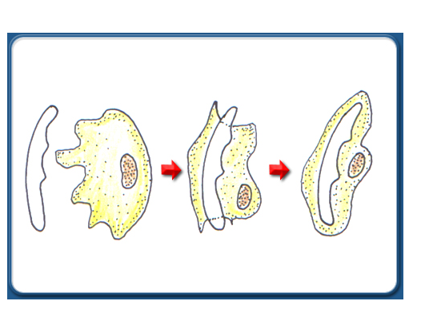
FAGOCYTÓZA
Bílé krvinky mají schopnost pohlcovat a zneškodňovat cizorodé částice a bakterie

Slide 10
Leukémie
Onemocnění, při kterém dochází k zmnožení nefunkčních bílých krvinek
Léčba
Transplantace kostní dřeně

Slide 11
Krevní destičky
části buněk bez jádra
význam při srážení krve a zastavení krvácení

Slide 12
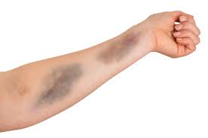
Srážení krve
Krevní destičky vyloučí látku, která přemění bílkovinu fibrinogen na fibrin – síťovitý útvar, kde se hromadí krevní tělíska a vzniká krevní koláč

Slide 13
Krevní skupiny
Objevil Jan Jánský

Slide 14
Krevní skupiny
A, B, AB, 0
V krvi Rh – faktor
Asi 85 % lidí Rh +
15 % lidí Rh -

Slide 15
Krevní skupiny

Slide 16
Dárcovství krve

Slide 17
Dárce krve
Dárcem krve může být osoba starší 18 let
osoba, která neměla žádnou infekční chorobu (žloutenka…..)
osoba vážící víc než 52 kg
max. odběr je 450 ml

Slide 18
Ocenění dárců – Jánského plakety
80 odběrů 120 160 250 odběrů
1. odběr
10 odběrů 20 odběrů 40 odběrů

Slide 19
Krevní transfuze
Při větší ztrátě krve
Nahrazení krve stejnou krevní skupinou
Autotransfuze – při plánované operaci

